Slide 1

MyWorkoutLog
Seguimiento inteligente de entrenamientos de fuerza
Proyecto intermodular de desarrollo de aplicaciones web
Cristian Menjíbar López
CFGS Desarrollo de Aplicaciones Web

Slide 2

Motivación
Progreso personal
Llevar una vida más saludable
Llevar un registro de ejercicios en el teléfono
Ser más productivo a la hora de hacer ejercicio

Slide 3
Objetivos
Objetivos generales
Objetivos específicos
A nivel personal
Desarrollar una aplicación web llamada MyWorkoutLog que permita a los usuarios registrar sus entrenamientos de fuerza, consultar su progreso y recibir recomendaciones de carga basadas en sus datos reales.
Usuarios básicos y administradores
Entrenamientos con fecha y notas
Catálogo de ejercicios
Registrar series de entrenamiento.
Mostrar métricas y resúmenes
Recomendaciones
Aplicación responsive
Sistema de hashing
Patrón MVC
Implementación de enseñanzas
Uso personal
Portfolio

Slide 4
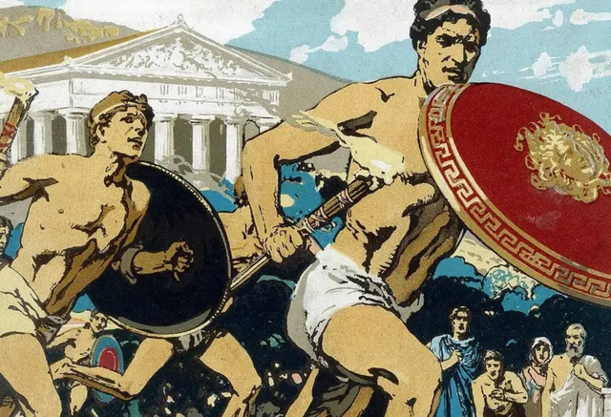
Estado del arte
App completamente gratuita, sin limitaciones y totalmente en español
Experiencia en navegador
Alternativas actuales (Inglés, modelos Freemium)

Slide 5
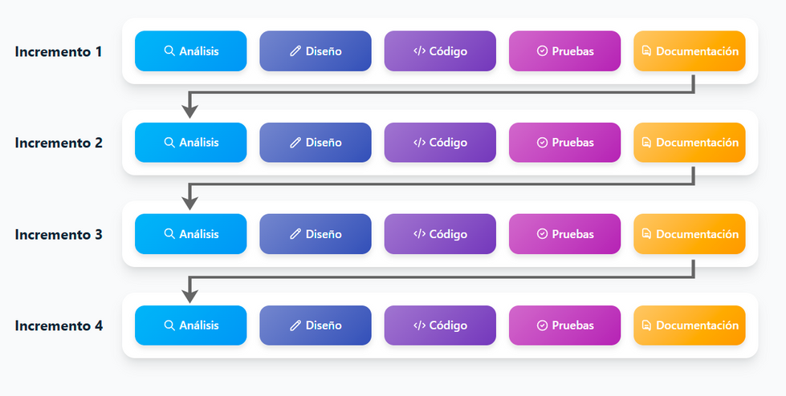
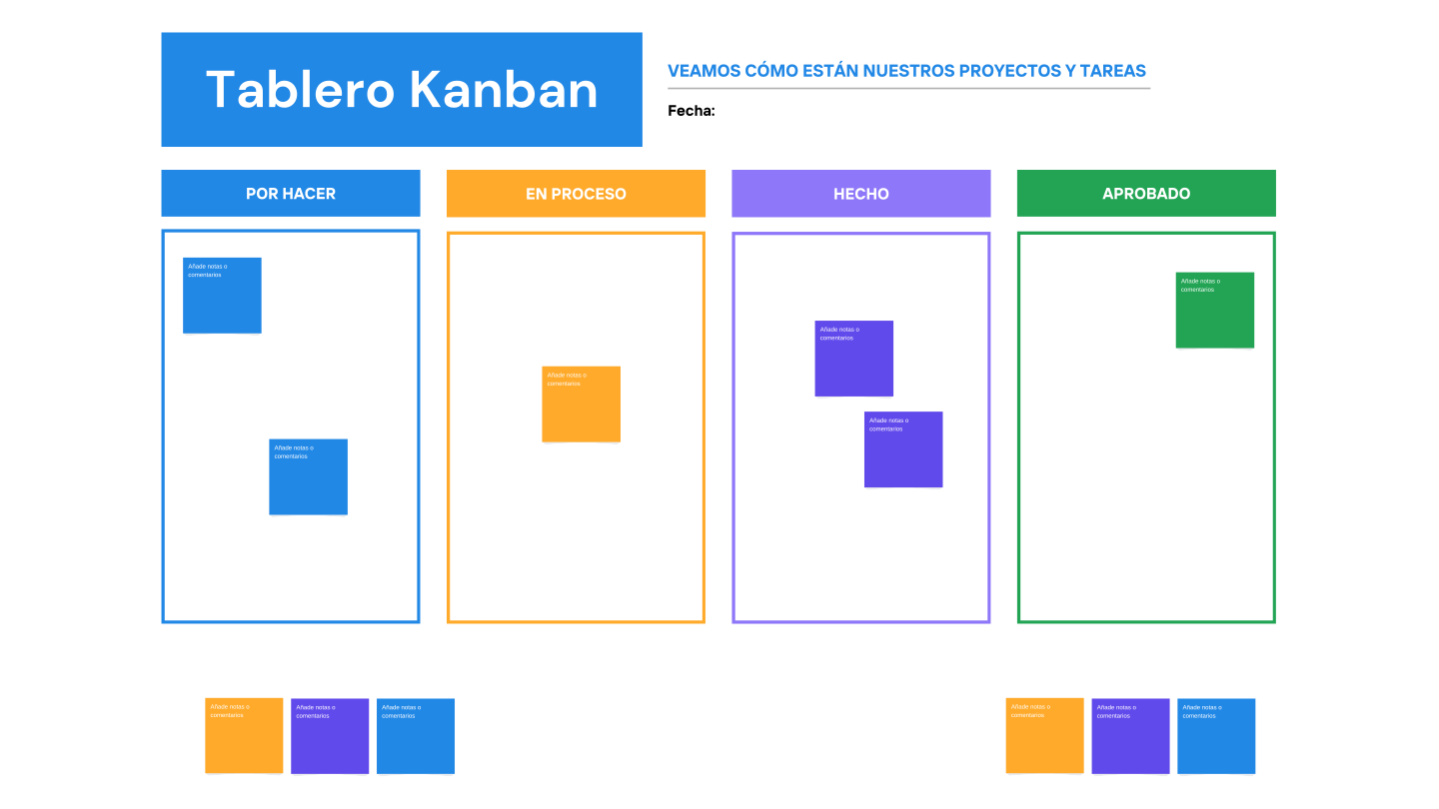
Metodología
Fase de desarrollo de la aplicación
Fase de desarrollo de la memoria

Slide 6
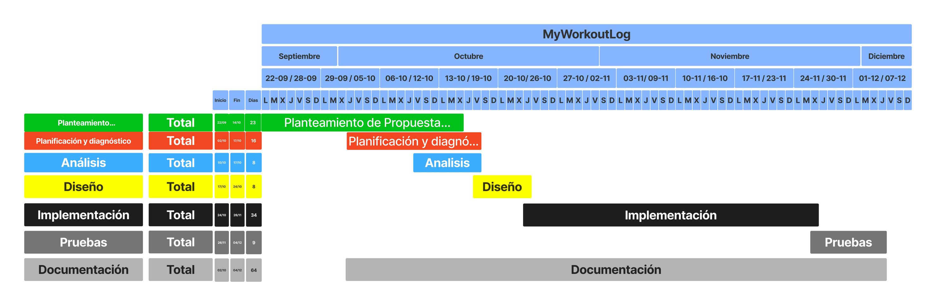
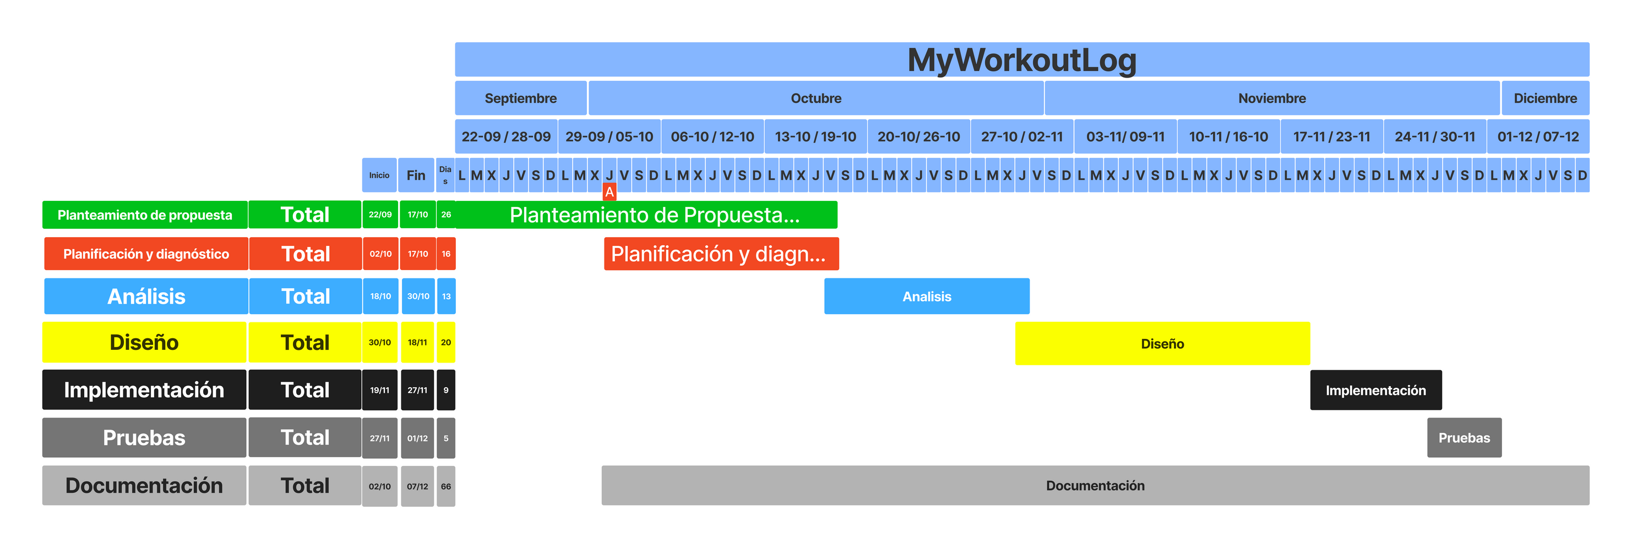
Planificación
Se subestimó la fase de Análisis
Se subestimó la fase de Diseño

Slide 7




















Tecnologías
Frontend
Backend
Herramientas

Slide 8
Análisis
Roles principales
Usuario / Administrador
Requisitos funcionales
Requisitos no funcionales
RF7: El usuario podrá crear entrenamientos por nombre y añadir notas opcionales
RNF4: Se aplicará una paleta de colores que reúna los requisitos de accesibilidad y usabilidad recomendados por el W3C.

Slide 9
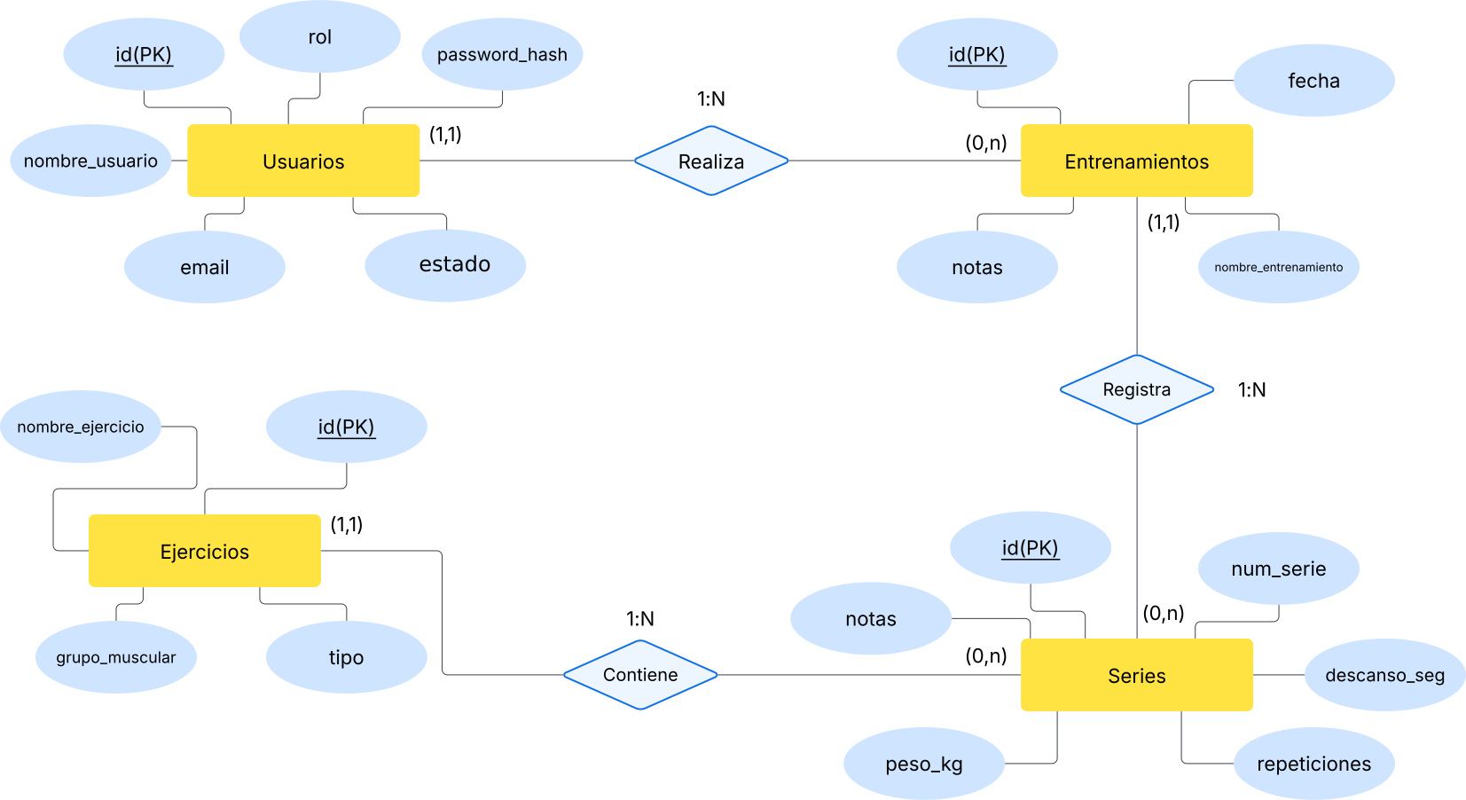
Diagramas

Slide 10
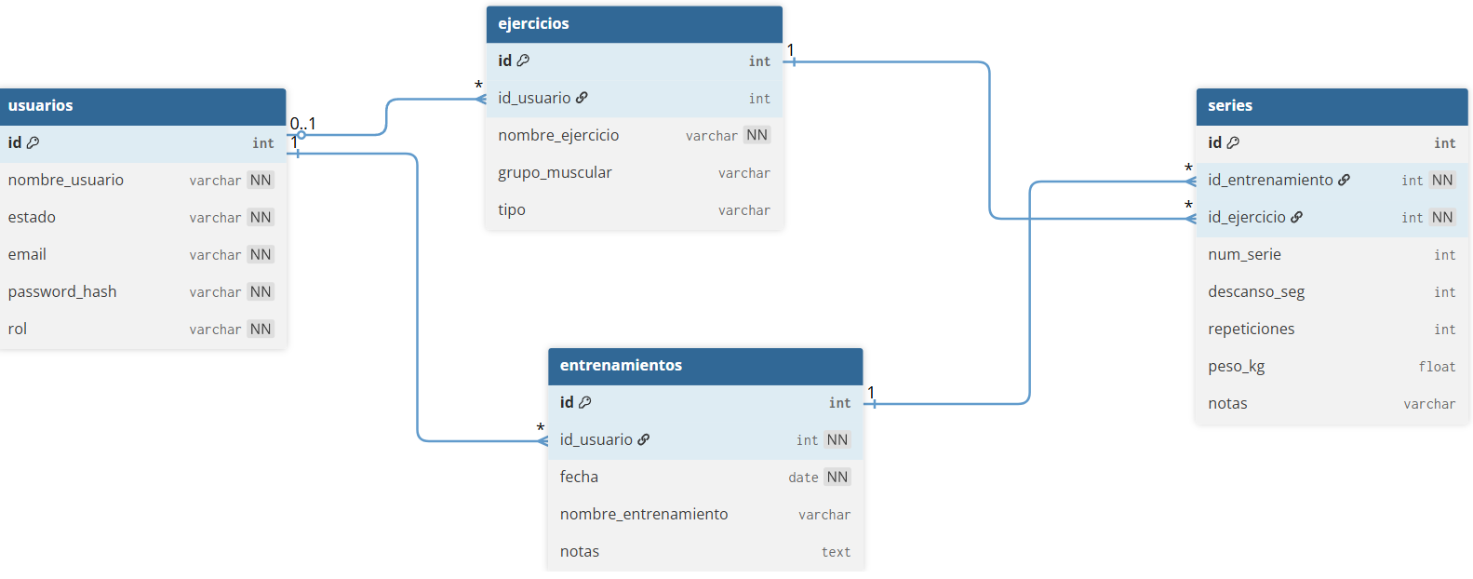
Diagramas

Slide 11
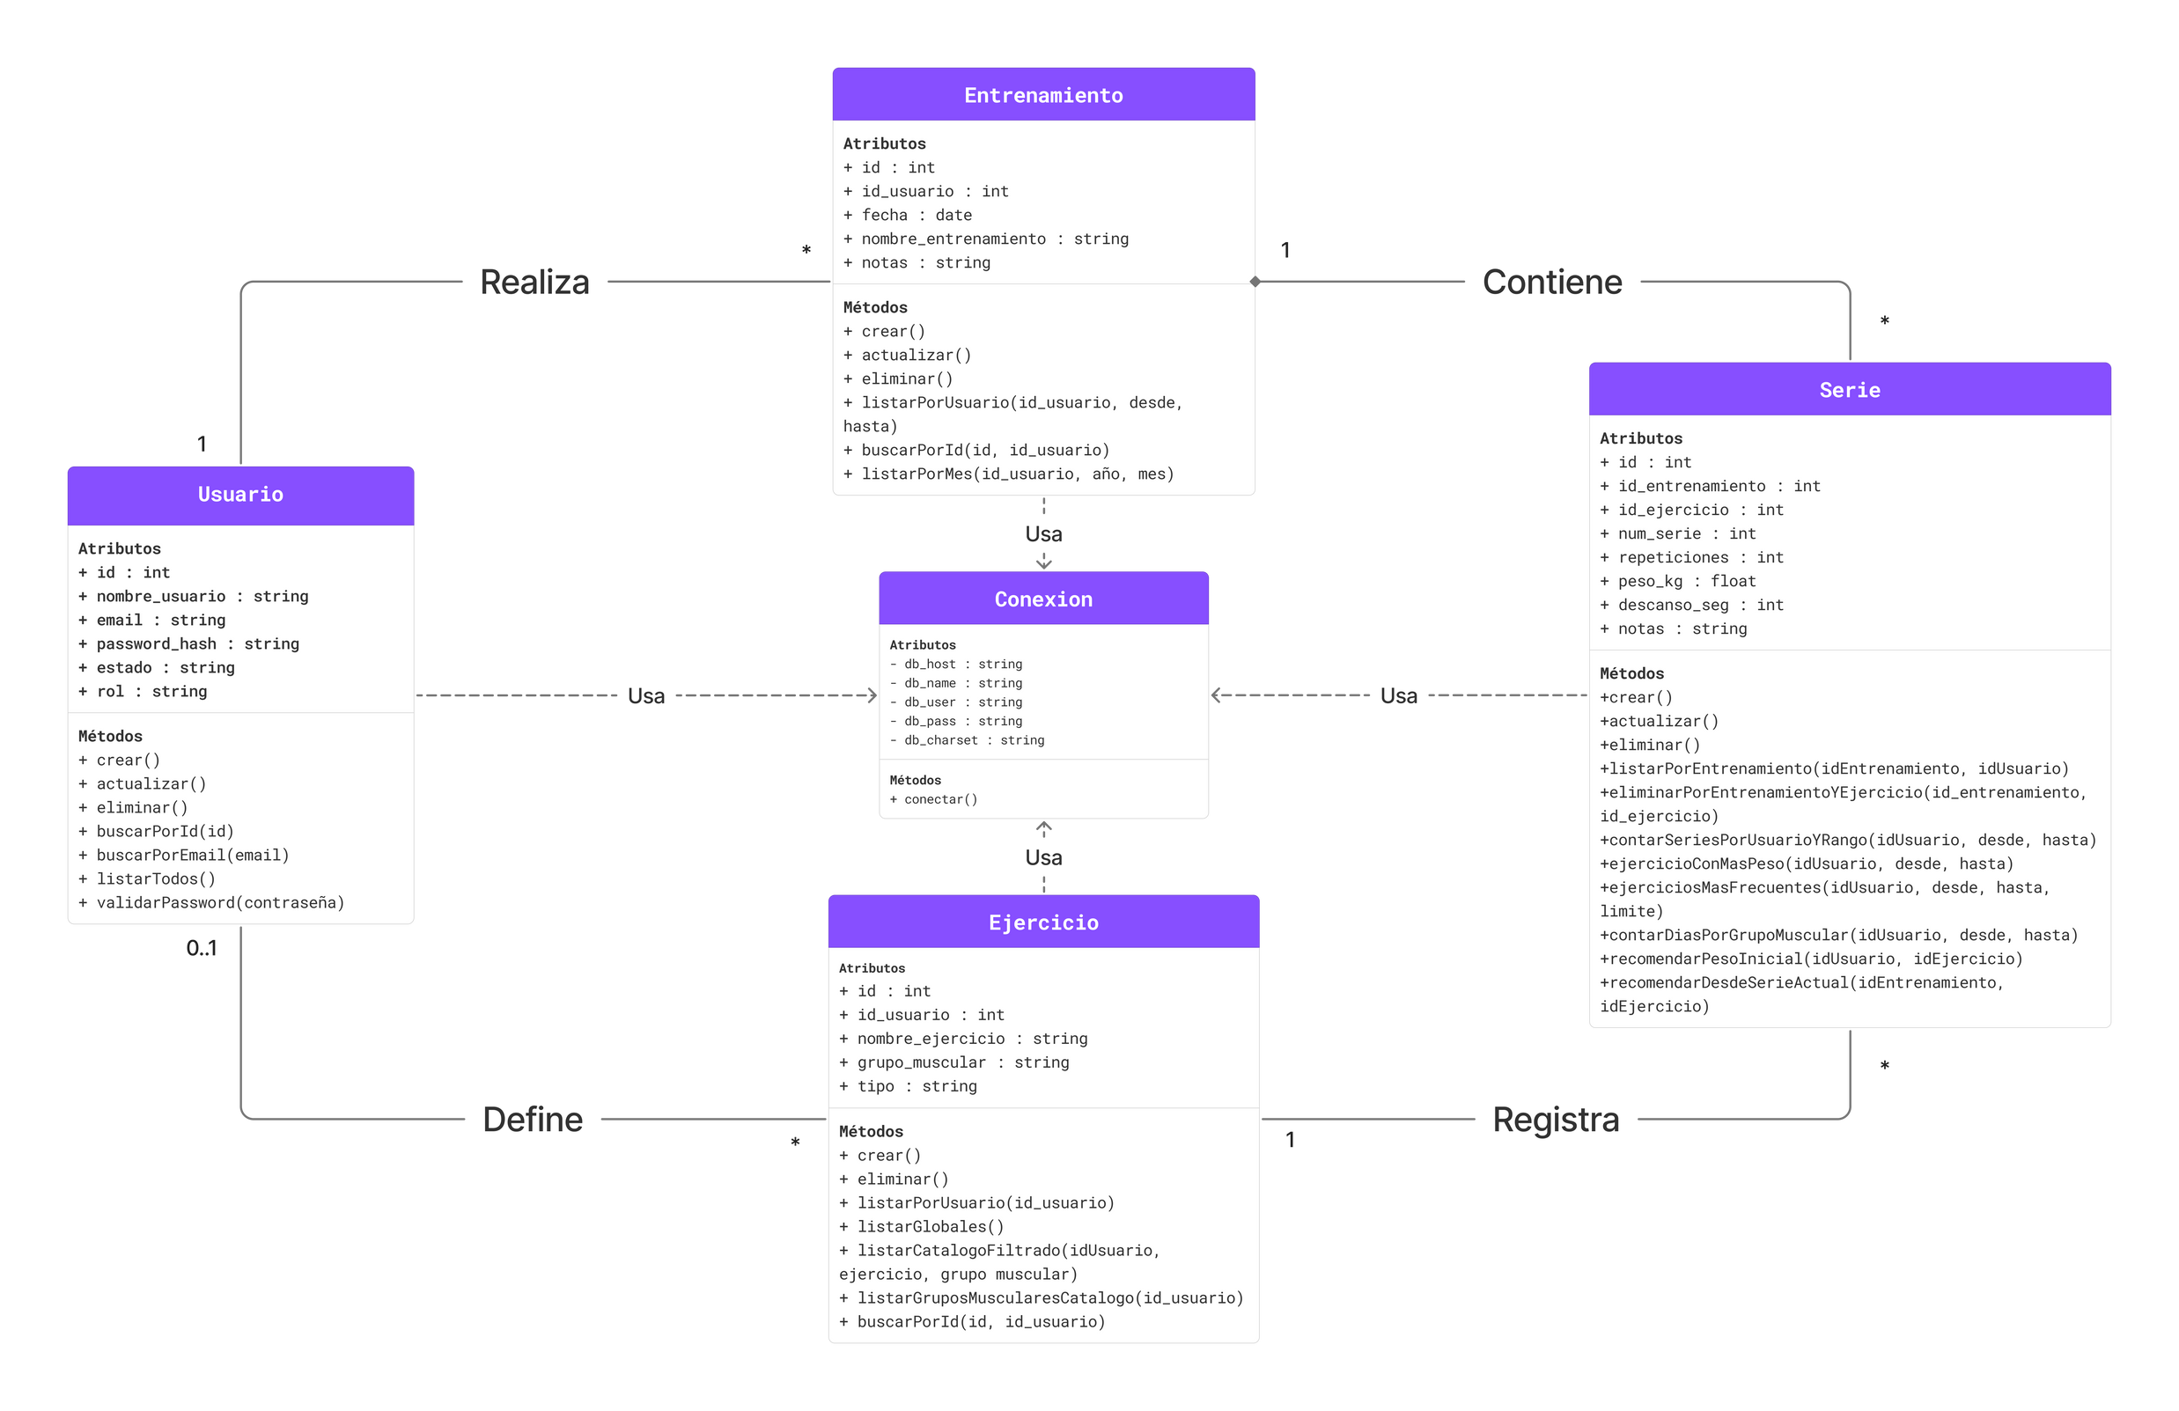
Diagramas

Slide 12
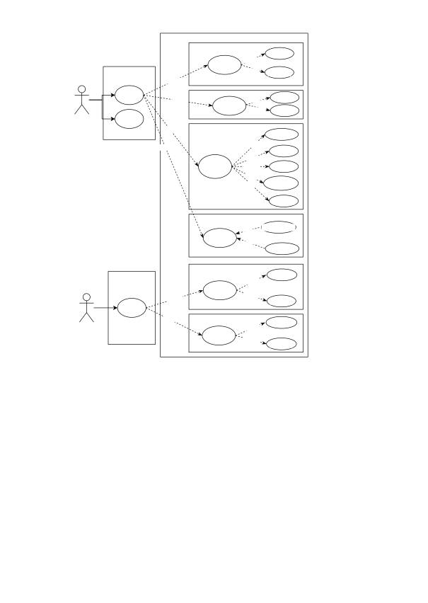
Diagramas
MyWorkoutLog
Ejercicios
<<Include>>
Crear ejercicios
Acceso
Gestionar ejercicios
<<Include>>
Casos de uso
Eliminar ejercicios
<<Include>>
Login
Perfil
Modificar datos
<<Include>>
Gestionar perfil
<<Include>>
<<Include>>
Cerrar sesión
Usuario básico
Registro
<<Include>>
Entrenamientos
Editar/Eliminar series
<<Include>>
<<Include>>
Añadir series
Gestionar
<<Include>>
entrenamientos
<<Include>>
Añadir ejercicio
<<Include>>
<<Include>>
Editar/Eliminar entrenamiento
Crear entrenamiento
Métricas
<<extend>>
Obtener recomendaciones
Consultar Métricas
<<extend>>
Filtrar Métricas
Acceso
Gestionar Usuarios
Activar usuarios
<<Include>>
Gestionar Usuarios
<<Include>>
Login
<<Include>>
Eliminar usuarios
<<Include>>
Gestionar ejercicios
Añadir ejercicios
Actor Administrador
<<Include>>
Gestionar ejercicios
<<Include>>
Eliminar ejercicios

Slide 13
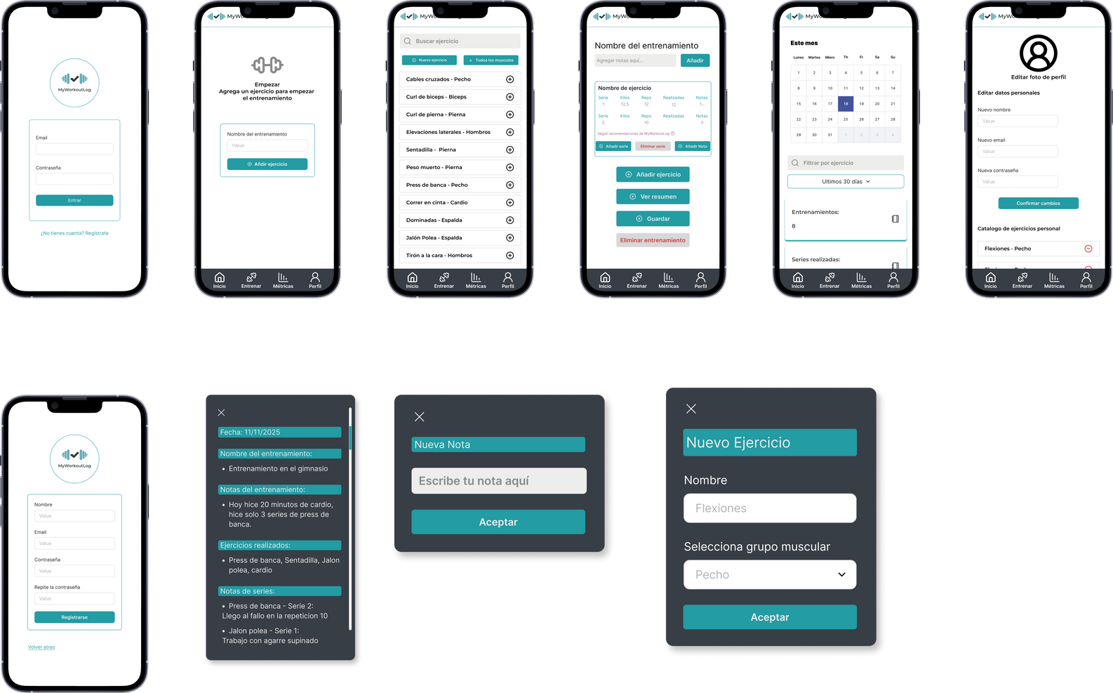

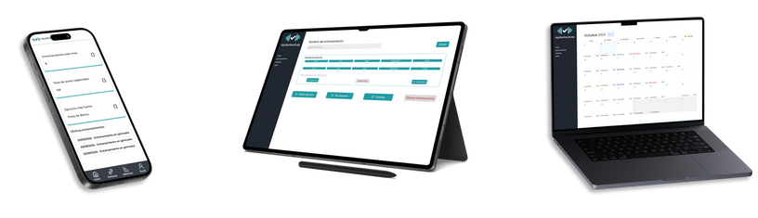
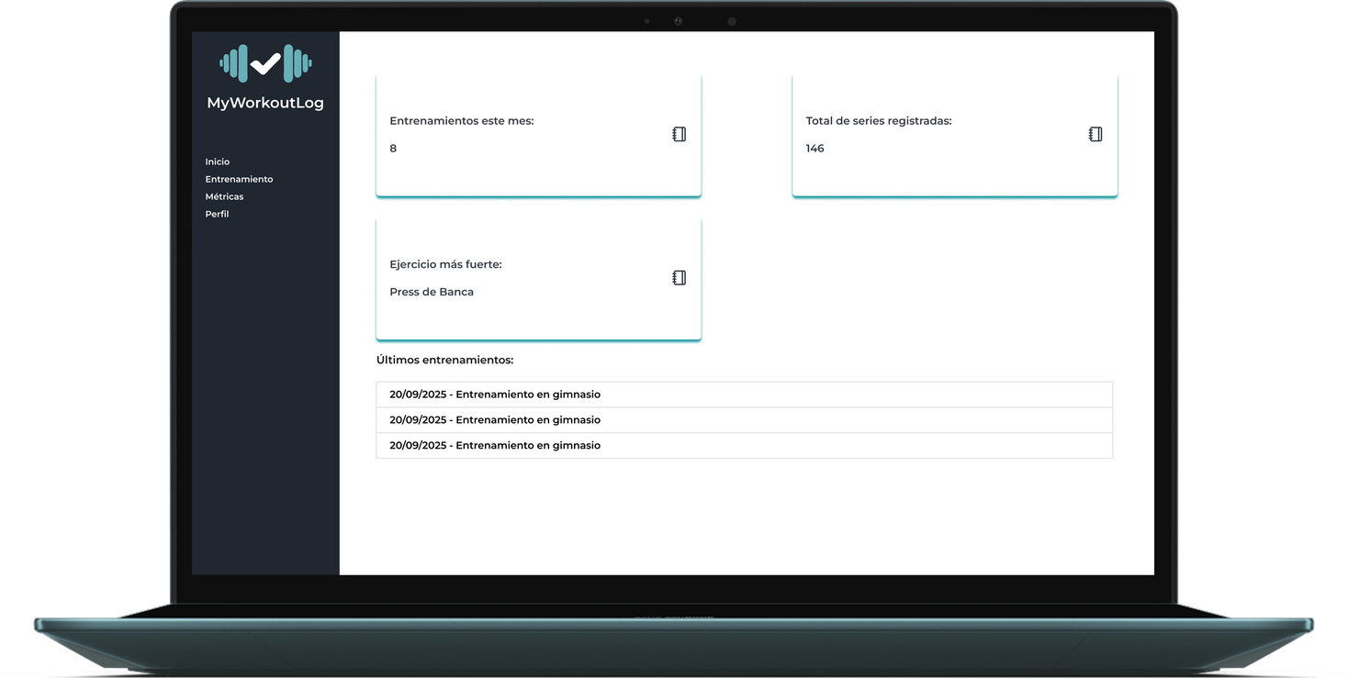
Diseño

Slide 14
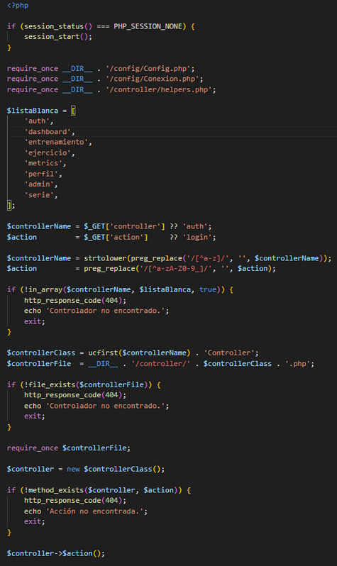
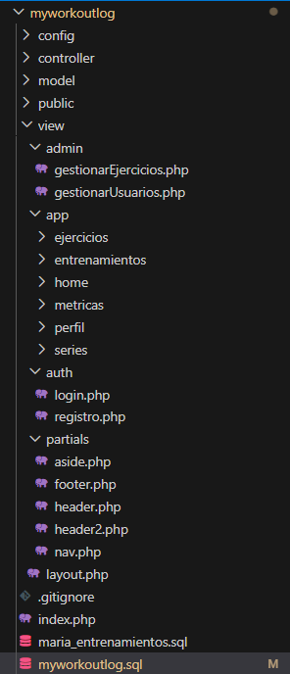
Diseño
Patrón MVC
Front Controller
(Front Controller) → Controlador → Modelos → Vista

Slide 15
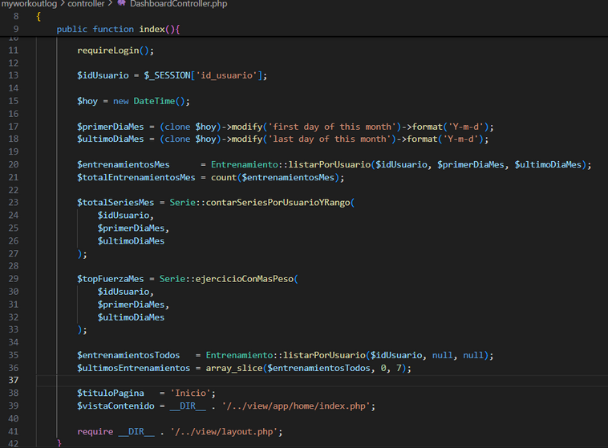
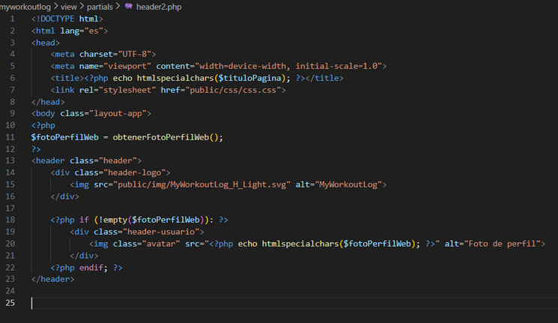
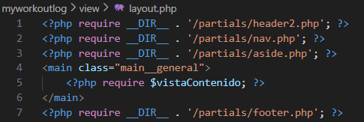
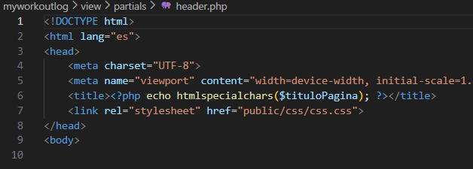
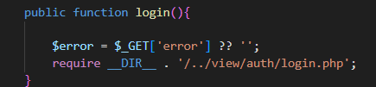
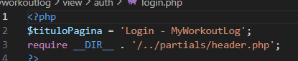
Diseño
Sistema de layout
El layout requiere los partials y el controlador cambia la variable del main
El controlador llama directamente a la vista que es la que requiere los partials

Slide 16
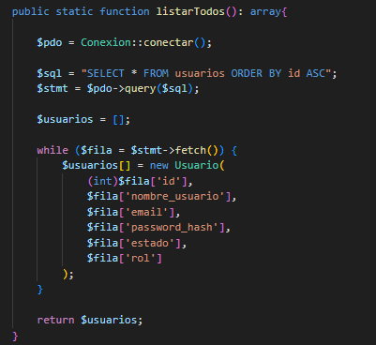
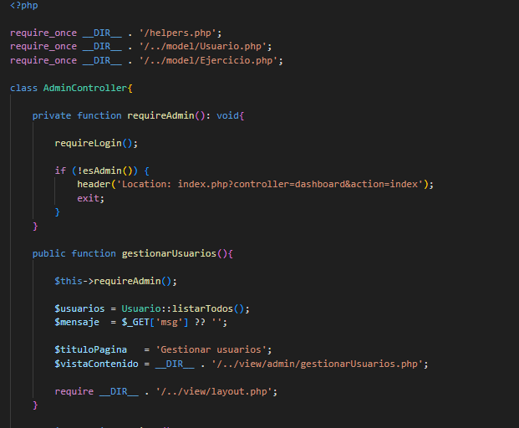
Diseño
Controlador
Modelo

Slide 17
Pruebas
Basadas en los requisitos funcionales
Pruebas de caja negra
Perfiles para testear la aplicación

Slide 18
Conclusión
Aplicación web creada
DIFICULTADES
Primera vez utilizando algunas de estas tecnologías
Conciliar vida laboral y otras tres asignaturas con este proyecto
APORTES POSITIVOS
Buen desarrollo como profesional
Ganas de seguir formándome en otras áreas para mejorar la app

Slide 19
Vías futuras
Mejora del laboratorio de entrenamiento
Mejorar UX utilizando más JavaScript
Posible migración con React Native
Implementar módulo de IA
Mostrar mi aplicación en un portfolio

Slide 20
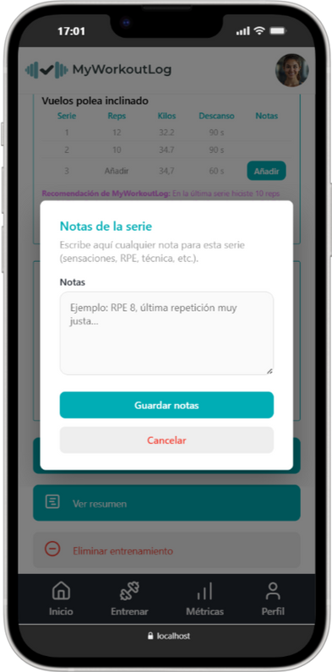
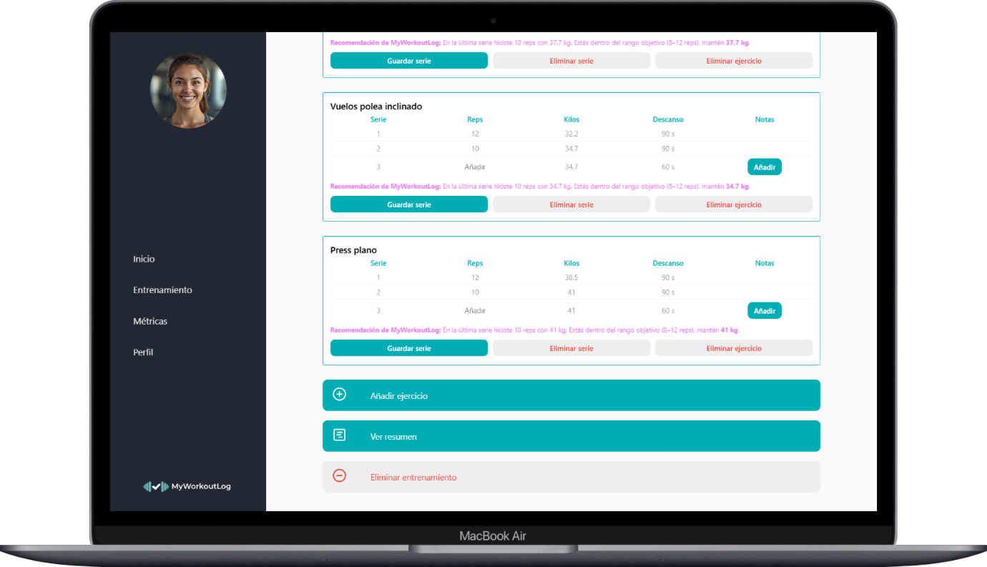
Demostración

Slide 21
GRACIAS!!
Cristian Menjíbar López
CFGS Desarrollo de Aplicaciones Web

